Slide 1
Báo cáo cuối kỳ
Đề tài: Dữ Liệu Điều Tra Dân Số
GVHD: TH.S Vũ minh sang

Slide 2
THÀNH VIÊN
NGUYỄN HOÀNG HIỆP
LÊ HỮU PHÚC
NGUYỄN TRƯỜNG THỊNH

Slide 3
1. Giới thiệu tổng quan Dataset
Nguồn dữ liệu là tập hợp các bản ghi kết quả điều tra dân số năm 1994 do Barry Becker thực hiện từ cuộc tổng điều tra dân số.
Nguồn dữ liệu được thu thập từ: https://archive.ics.uci.edu/ml/machine-learning-databases/adult/

Slide 4
Mô tả chi tiết dữ liệu, bài toán đặt ra
Dữ liệu Adult là tập hợp các bảng ghi thực hiện bởi Barry Becker từ cuộc tổng điều tra dân số năm 1994.
Từ dữ liệu, thông qua việc phân tích dựa trên các thuật toán khai thác dữ liệu. Dưa ra tập luật để dự đoán xem một người có đặt tính như thế nào thì có mức lương hơn 50.000$ một năm.

Slide 5
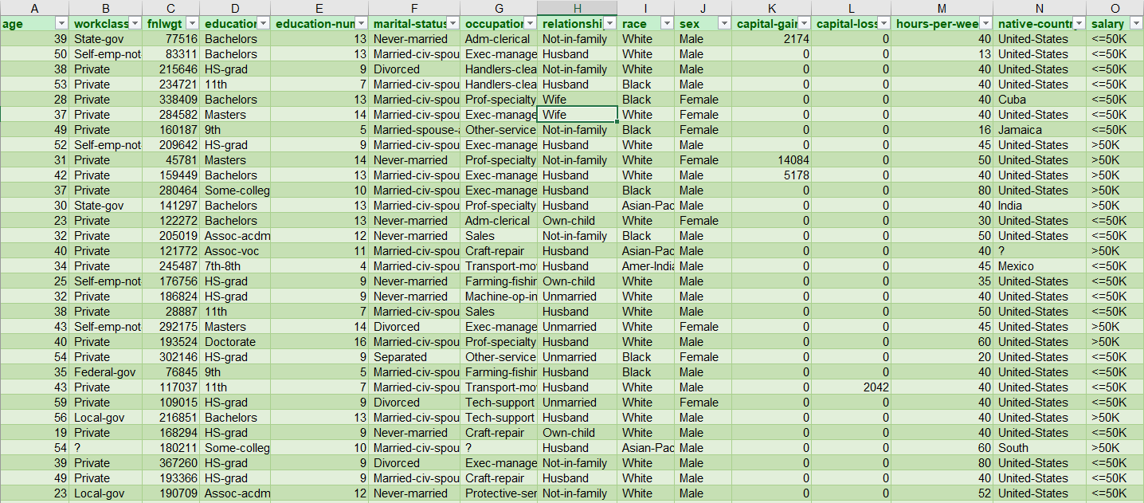
4. Tiền xử lý dữ liệu
Làm sạch dữ liệu
Tích hợp dữ liệu
Thu giảm, rút gọn dữ liệu
Dữ liệu sau tiền sử lý dữ liệu

Slide 6
5. Thuật toán khai thác dữ liệu sử dụng
Sử dụng thuật toán phân lớp dữ liệu(cây quyết định - J48
Sử dụng thuật toán NavieBayes(mô hình xác xuất)
Sử dụng thuật toán K-means

